Slide 1

همایش ملی صنعت لیزینگ و تامین مالی
28 بهمن 1403
سالن همایش های بانک مرکزی
تهیه توسط انجمن ملی لیزینگ
اسفند ماه 1403

Slide 2
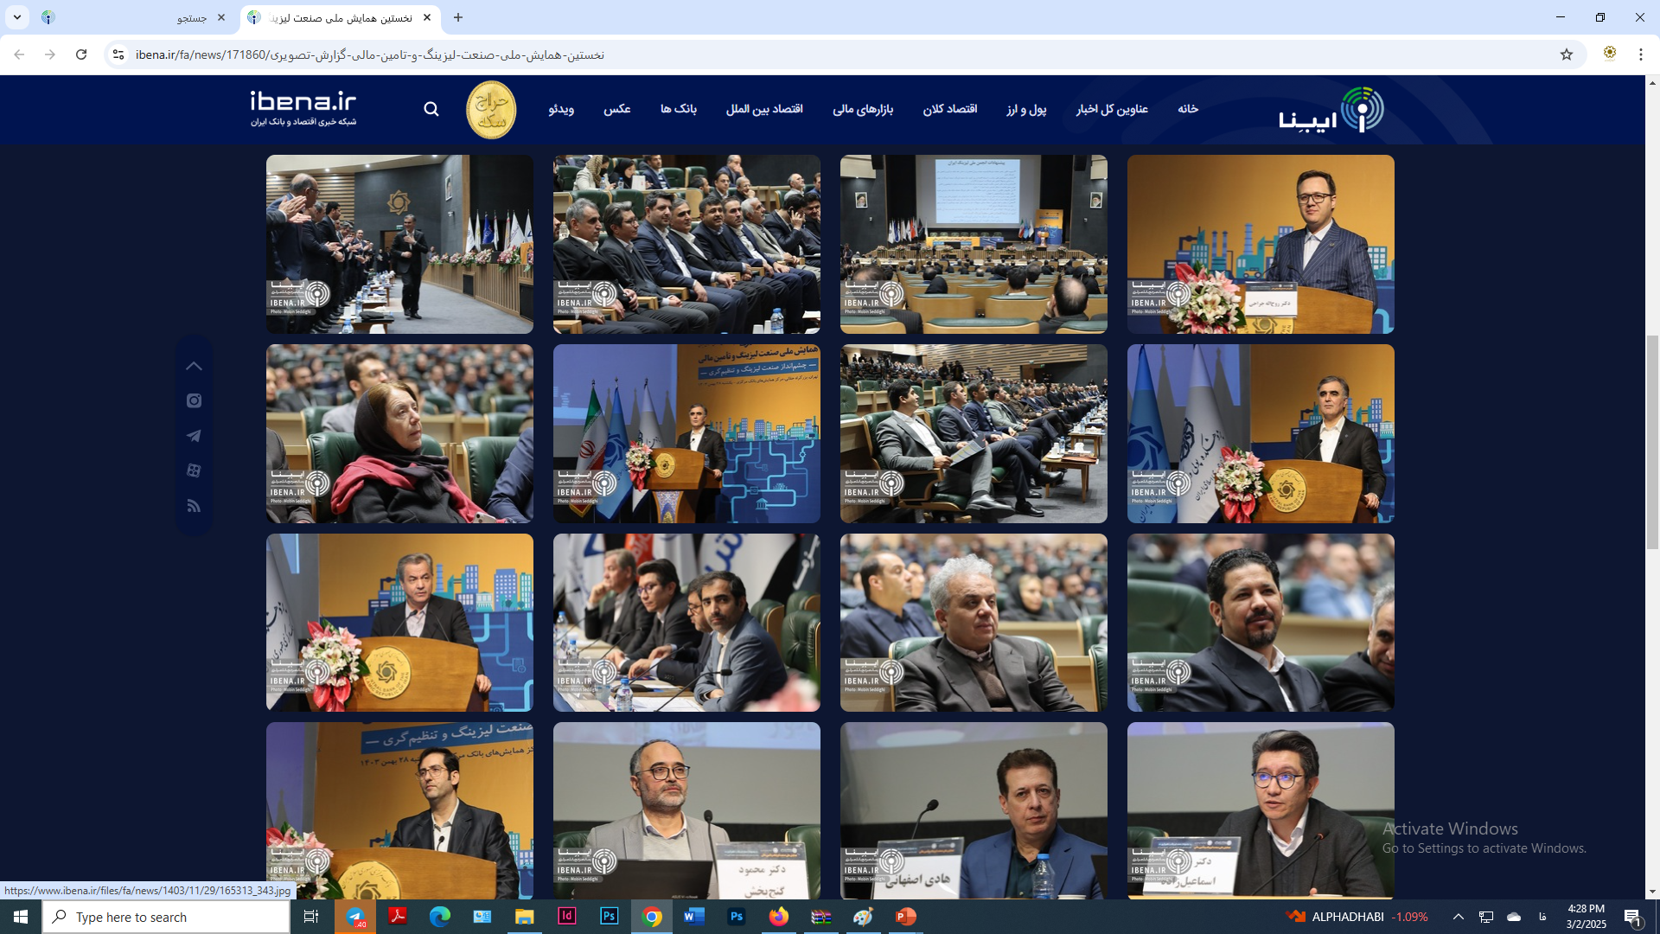
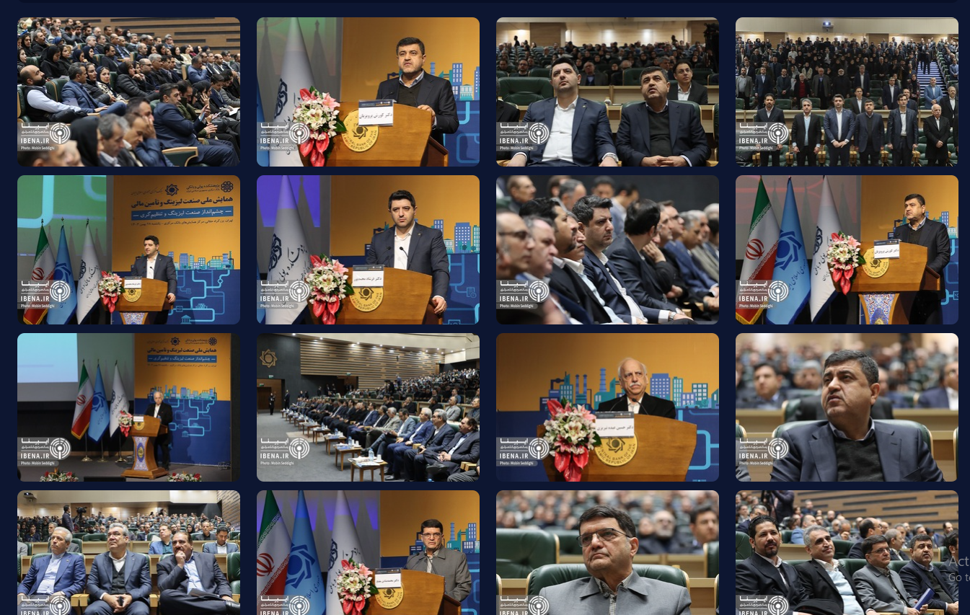

Slide 3
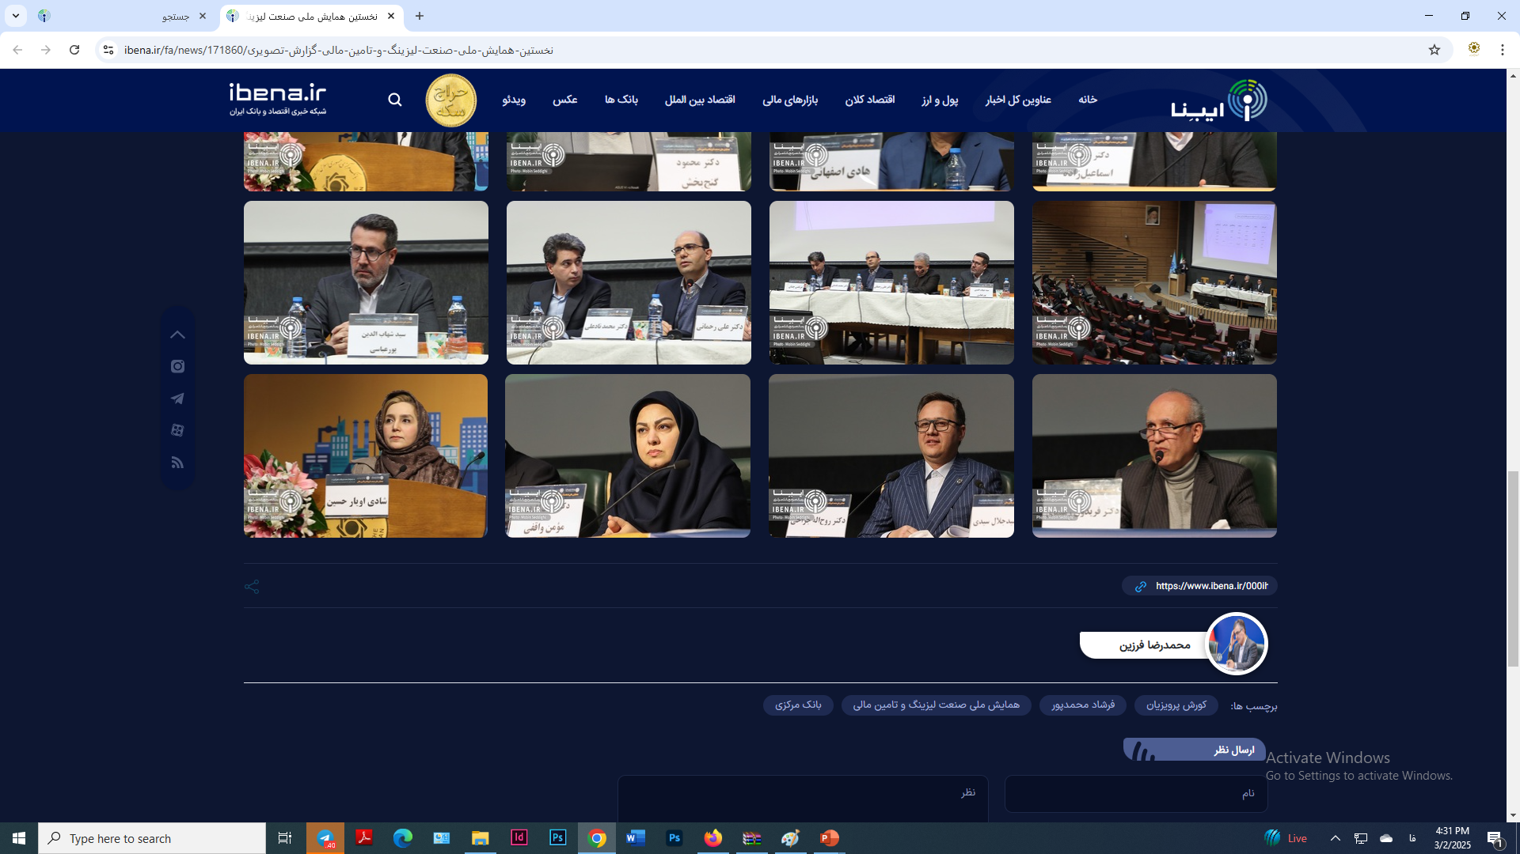
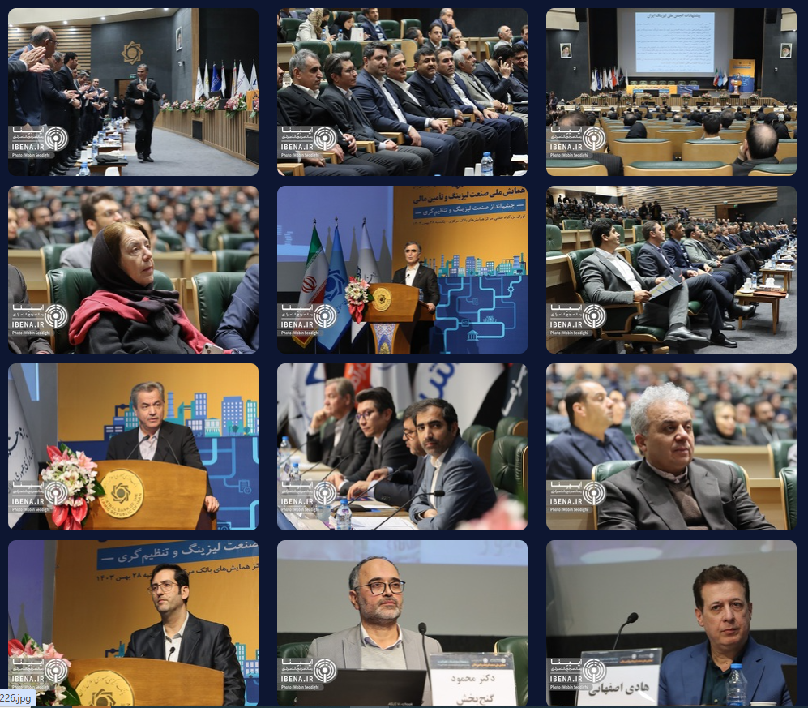

Slide 4
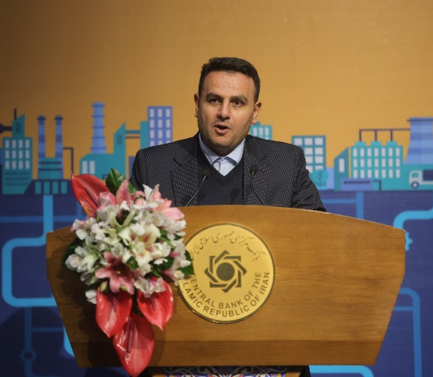
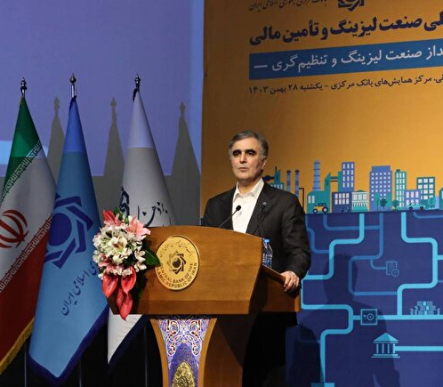
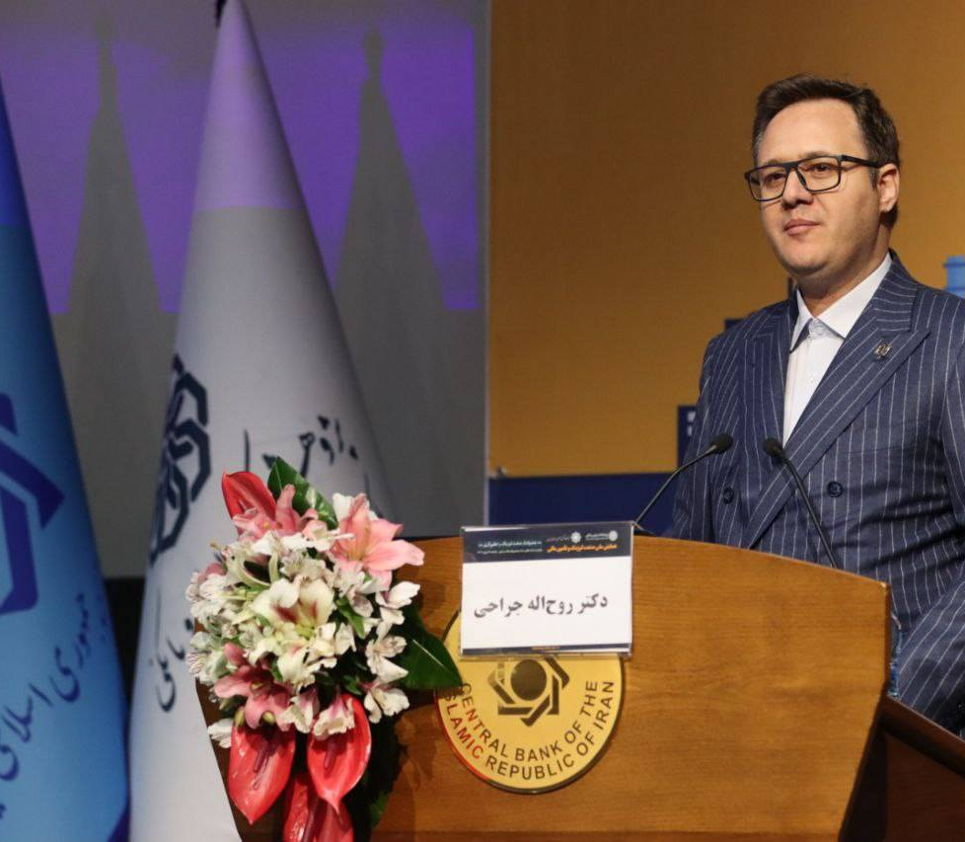
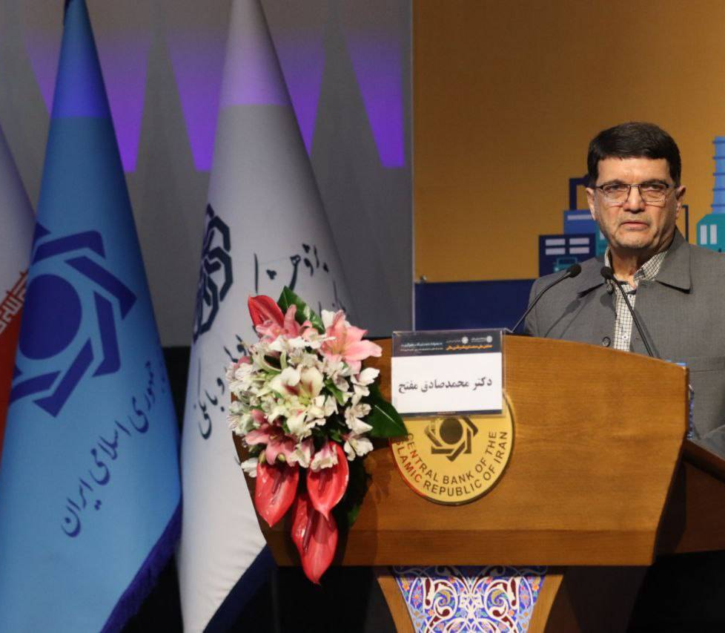
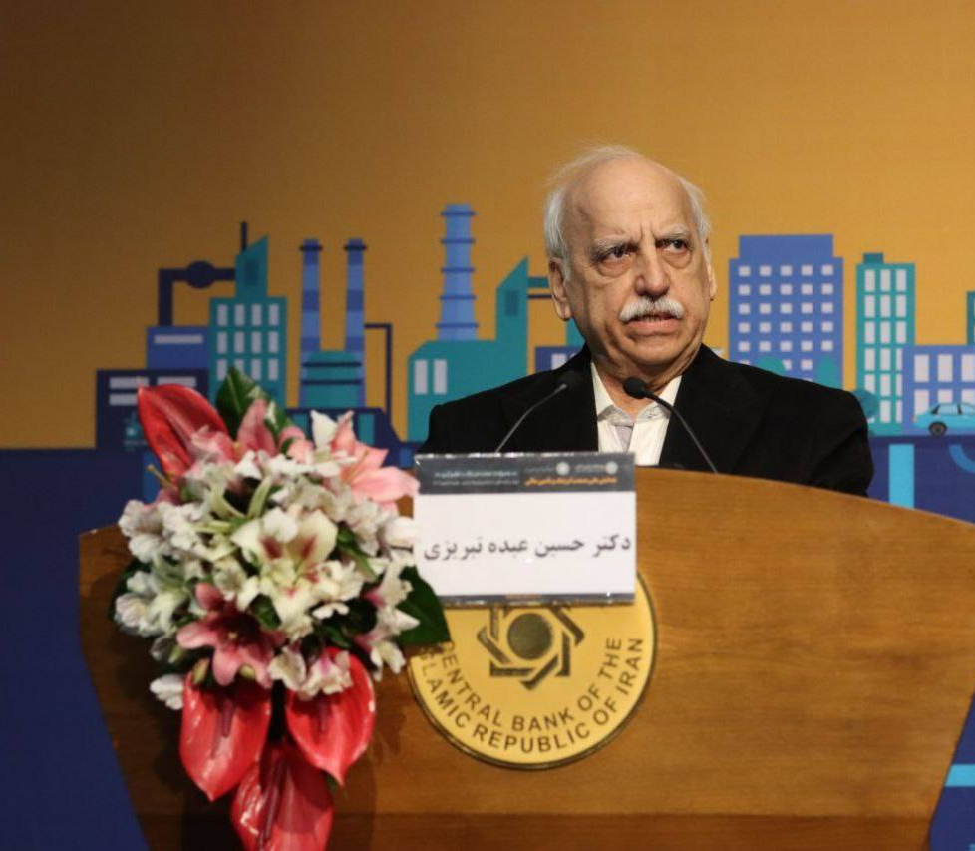
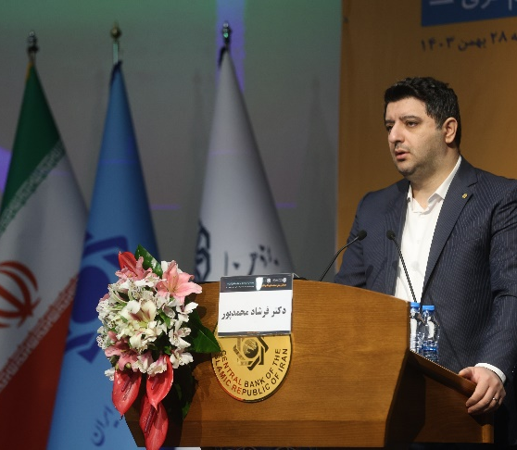
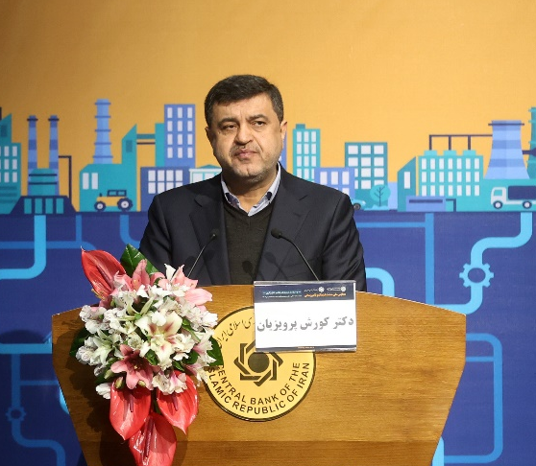
سخنرانان اصلی همایش:
وحید ماجد، معاون سیاست‌گذاری و راهبری اقتصادی وزارت امور اقتصادی‌ و دارایی
دکتر محمدرضا فرزین رییس کل بانک مرکزی
دکتر روح‌اله جراحی، رئیس هیئت مدیره انجمن لیزینگ ایران
دکتر محمد صادق مفتح، جانشین وزیر صنعت، معدن و تجارت در امور بازرگانی
دکتر حسین عبده تبریزی مشاور رئیس جمهور
دکتر کوروش پرویزیان، رئیس پژوهشکده پولی و بانکی بانک مرکزی و دبیرکل همایش
دکتر فرشاد محمدپور معاون تنظیم‌گری و نظارت بانک مرکزی

Slide 5
شرکت کنندگان
رئیس کل بانک مرکزی
مدیران و معاونین بانک مرکزی
ریاست صندوق ملی مسکن
جانشین وزیر صمت
اعضای هیئت مدیره بانک صادرات
رئیس سازمان حسابرسی مدیران واعضای کمیته فنی
مشاور وزیر اقتصاد
مدیران بازار سرمایه و شرکتهای تامین سرمایه
رئیس کمیسیون بازار و پول و سرمایه اتاق بازرگانی تهران
معاون سیاست گذاری و راهبردی وزارت اقتصاد
اعضای هیات علمی دانشگاهها و دانشجویان
فعالین حوزه خودرو
مدیران عامل، اعضای هیئت مدیره و پرسنل شرکت های لیزینگ

Slide 6
نشست های تخصصی
1- چالش‌های تنظیم‌گری در صنعت لیزینگ؛ نیاز به بازنگری و انطباق با تحولات مالی/ با حضور دکتر یاسر مرادی (عضو هیئت‌مدیره بانک صادرات ایران)، دکتر حجت اسماعیل‌زاده (رئیس مرکز تنظیم‌گری بانک مرکزی)، احمد جاویدی(مدیر عامل لیزینگ پارسیان)، محسن معلمیان (مدیرعامل لیزینگ پاسارگاد) و دکتر کورش پرویزیان (رئیس پژوهشکده پولی و بانکی)
2- فضای کسب‌وکار و چالش‌های صنعت لیزینگ؛ لزوم بازنگری در مقررات و مدل‌های تأمین مالی/ با حضور فرشاد محمدپور( معاون نظارت بانک مرکزی) محمود گنج‌بخش( عضو هیئت‌علمی دانشگاه خوارزمی) هادی اصفهانی( عضو هیئت‌مدیره لیزینگ صنعت و معدن) مهدی بسحاق( دبیرکل انجمن ملی لیزینگ ایران( و محمدهادی موقعی(مدیرعامل لیزینگ رازی)
3-تحول دیجیتال در صنعت لیزینگ؛ نقش هوش مصنوعی و فناوری‌های نوین در توسعه کسب‌وکار/نوش‌آفرین مؤمن واقفی( معاون فناوری‌های نوین بانک مرکزی) فریدون رهنما رودپشتی( رئیس مرکز پژوهشی مهندسی مالی بازارساز) مرتضی بخشان( رئیس دایره مجوز واسپاری اداره مجوزهای اشخاص تحت نظارت بانک مرکزی) روح‌الله جراحی( رئیس هیئت‌مدیره انجمن ملی لیزینگ ایران و مدیرعامل لیزینگ جامع سینا)
4- نشست تامین مالی صنعت لیزینگ/ با حضور دکتر محمد نادعلی (عضو هیئت عالی بانک مرکزی)، دکتر علی رحمانی (عضو هیئت علمی دانشگاه الزهرا)، مرتضی چشان (رئیس اداره نظارت بر انتشار اوراق بدهی سازمان بورس و اوراق بهادار) و دکتر سید شهاب‌الدین پورعباس (مدیر عامل لیزینگ توسعه تعاون)

Slide 7
کارگاه های آموزشی
1- «فرآیندهای صدور مجوزهای شرکت‌های لیزینگ» توسط دکتر محمد حاجی‌علی، معاون اداره مجوزهای اشخاص تحت نظارت بانک مرکزی؛
2- «مبارزه با پولشویی در شرکت‌های لیزینگ» توسط حمیدرضا آذرگون، مدیر اداره مبارزه با پولشویی بانک مرکزی، فاطمه مهجوریان، کارشناس‌ارشد حوزه مبارزه با پولشویی بانک مرکزی و علیرضا مظفری رئیس گروه مطالعات و مقررات اداره مبارزه با پولشویی بانک مرکزی؛
3- «الزامات تنظیم‌گری و نظارت در صنعت لیزینگ» توسط محسن اژدریان، مدیر اداره نظارت بر موسسات پولی غیربانکی بانک مرکزی؛
4- «شناسایی چالش‌های مالیاتی صنعت لیزینگ با محوریت حسابرسی مالیاتی» توسط دکتر سعید حاج‌صادق، عضو هیئت علمی دانشگاه آزاد اسلامی؛

Slide 8
دستاورد های همایش:
1- تاکید رئیس ، معاونین و مدیران بانک مرکزی بر لزوم توسعه صنعت لیزینگ و
2- رفع محدودیت های چندین ساله صنعت لیزینگ
3- تهیه و ارائه دستورالعمل فعالیت صنعت لیزینگ توسط انجمن ملی لیزینگ به بانک مرکزی ج .ا .ا جهت تصویب و اجرا
4- تاکید بر تهیه سند تحول صنعت لیزینگ توسط انجمن و ارائه آن به بانک مرکزی جهت تصویب و اجرا
5- بستر سازی مناسب جهت طرح مشکلات هر یک از شرکت های لیزینگ با مسئولین ذی ربط بانک مرکزی
6- قرار گرفتن پژوهشکده پولی و بانکی بانک مرکزی در کنار انجمن جهت ایجاد ابزار های توسعه ای
7- تاکید بر برگزاری مستمر همایش در روز جهانی لیزینگ 9 نوامبر ( 19 آبان)
8- مشارکت بیش از 1700 نفر از فعالین صنعت لیزینگ
9- اولین همایش برگزار شده توسط نهاد ناظر
10- رفع موانع پولشویی و تسریع در این امر

Slide 9
با آرزوی روزی که صنعت لیزینگ درجایگاه واقعی و درست خود به جامعه ارائه خدمت نماید.
با تشکراز صبر و حوصله شما

